Slide 1

Studio di fase 3 sull’impatto dell’intervallo fra radiochemioterapia e chirurgia sulla risposta del tumore del retto localmente avanzato
Studio multicentrico randomizzato di Fase III BRIDGE -1 TRIAL
(BReak Interval Delayed surgery for Gastrointestinal Extraperitoneal rectal cancer)
Chiloiro et al Clin Transl Radiat Oncol.2022

Slide 2
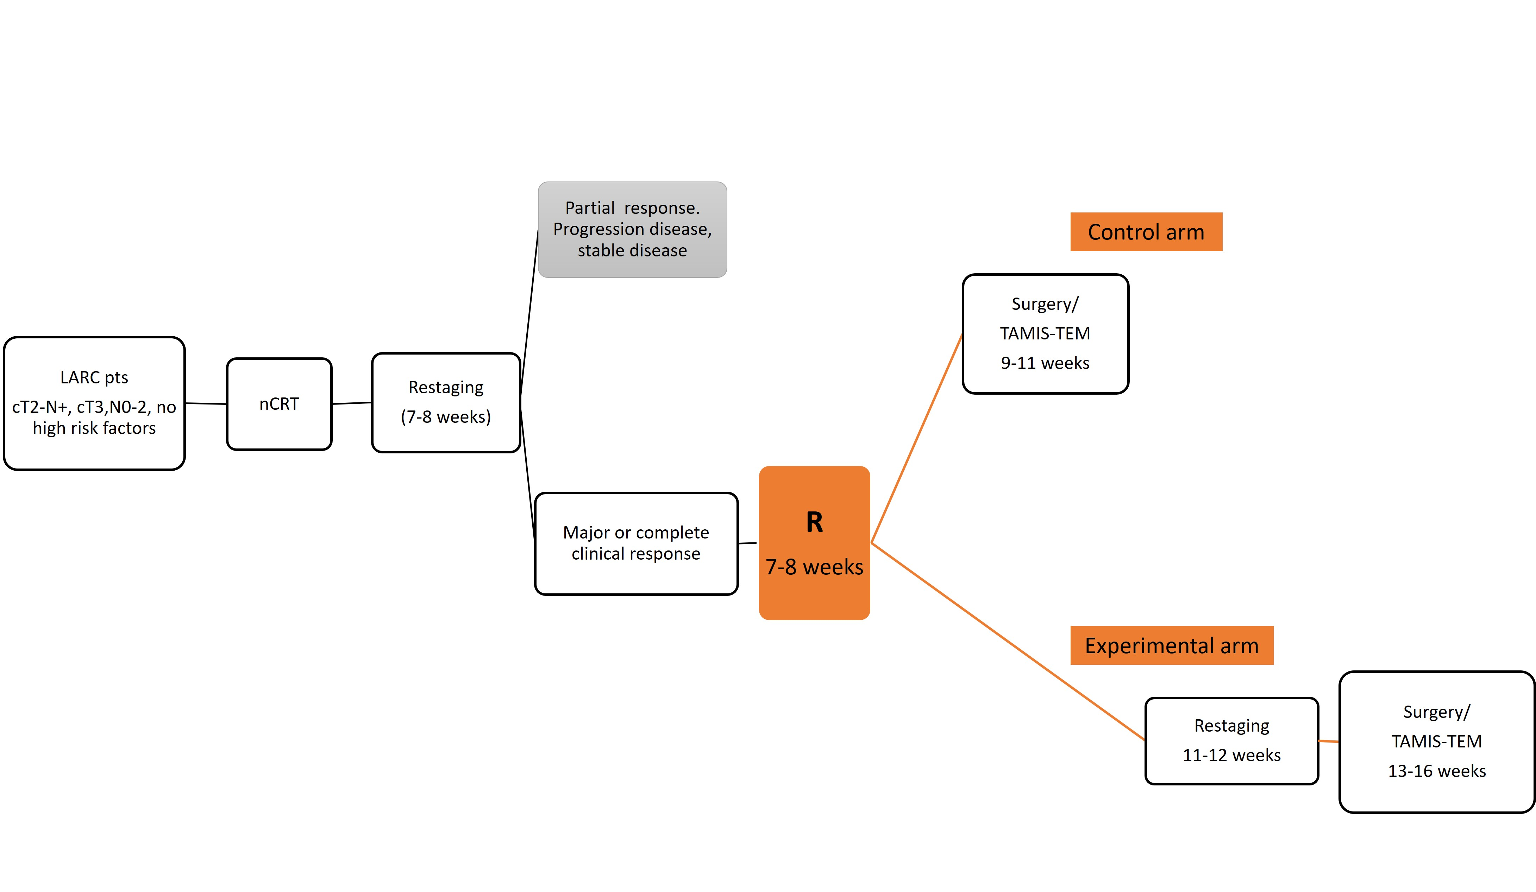
Disegno dello studio
OBIETTIVO PRIMARIO
Differenza in termini di risposta completa (CR) ypT0N0 e TRG 1 nei 2 bracci
Chiloiro et al Clin Transl Radiat Oncol.2022

Slide 3

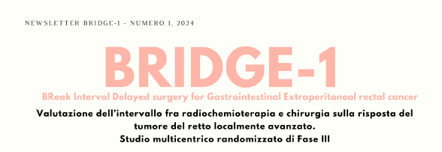

Slide 4
BRIDGE-1 – Pazienti arruolati aggiornamento
Per il protocollo sono stati previsti un totale di 148 pazienti (74 pz in ciascuno dei due bracci)
Al momento sono già stati arruolati 55 pazienti in totale (31 braccio osservazionale; 24 braccio sperimentale)
I pazienti al momento arruolati sono così divisi:
Fondazione Policlinico Gemelli: 31 pazienti
ASUGI Trieste: 8 pazienti
Spedali Civili di Brescia: 13 pazienti
Mater Salutis Legnago: 1 paziente
Umberto I Roma: 1 paziente
Notes:
Versione finale protocollo, file excel,

Slide 5
BRIDGE – Centri Partecipanti
Centro | Stato di attivazione
Policlinico Agostino Gemelli - Roma | Studio avviato 26/03/2018
Azienda Ospedaliero Universitaria Ospedali Riuniti di Ancona | Studio avviato 13/01/2022
Policlinico Umberto I - Roma La Sapienza | Studio avviato 01/06/2022
IRCCS CRO Aviano | Studio avviato 11/02/2022
Azienda ULSS 2 Marca Trevigiana - Treviso | Studio avviato 26/08/2021
S.C. Radioterapia Ospedale Maggiore di Trieste | Studio avviato 14/04/2022
Rionero in Vulture - Potenza | Studio avviato 21/06/2022
Ospedale di Mestre | Studio avviato 25/01/2022
Ospedale Mater Salutis di Legnago - Verona | Studio avviato 31/05/2023
Azienda ospedaliero - universitaria Sant'Andrea | Studio avviato 02/08/2023
Spedali Civili di Brescia, Università degli studi di Brescia | Studio avviato 02/05/2023

